Slide 1

Современная система средств обучения в начальной школе, обеспечивающая реализацию ФГОС
Смирнова Лариса Владимировна,
заместитель директора по УВР I ступени обучения
МОУСОШ № 13 им. Р.А. Наумова г. Буя

Slide 2
НОВАЯ ЦЕЛЬ ОБРАЗОВАНИЯ
НОВЫЕ СРЕДСТВА
ОБУЧЕНИЯ
НОВОЕ СОДЕРЖАНИЕ ОБРАЗОВАНИЯ
ФГОС
НОВОЕ ЦЕЛЕПОЛОГАНИЕ ДЛЯ УЧАЩИХСЯ
И УЧИТЕЛЕЙ
НОВЫЕ ТЕХНОЛОГИИ ОБУЧЕНИЯ
НОВЫЕ ТРЕБОВАНИЯ К ПОДГОТОВКЕ УЧИТЕЛЯ

Slide 3
ЧТО ФОРМИРУЕТ НОВУЮ ЦЕЛЬ ОБРАЗОВАНИЯ?
ОБЩЕСТВЕННЫЙ ДОГОВОР
НОВЫЕ ТЕХНОЛОГИИ
НОВЫЕ ОБРАЗОВАТЕЛЬНЫЕ ЗАПРОСЫ ОБЩЕСТВА, СЕМЬИ И ГОСУДАРСТВА
ШИРОКОЕ ВНЕДРЕНИЕ
ИКТ-ТЕХНОЛОГИЙ
ВО ВСЕ СФЕРЫ ЖИЗНИ
НОВАЯ ЦЕЛЬ ОБРАЗОВАНИЯ

Slide 4
КАКОВА ОСНОВНАЯ ЦЕЛЬ СОВРЕМЕННОГО ОБРАЗОВАНИЯ?
ОСНОВНАЯ ЦЕЛЬ СОВРЕМЕННОГО ОБРАЗОВАНИЯ –ФОРМИРОВАНИЕ НОВОЙ ОБРАЗОВАТЕЛЬНОЙ СИСТЕМЫ, ПРИЗВАННОЙ СТАТЬ ОСНОВНЫМ ИНСТРУМЕНТОМ СОЦИО-КУЛЬТУРНОЙ МОДЕРНИЗАЦИИ РОССИЙСКОГО ОБЩЕСТВА

Slide 5
КАКИМ ДОЛЖНО БЫТЬ НОВОЕ СОДЕРЖАНИЕ ОБРАЗОВАНИЯ?
СОВРЕМЕННОЕ СОДЕРЖАНИЕ ОБРАЗОВАНИЯ НЕ МОЖЕТ ОГРАНИЧИВАТЬСЯ ПЕРЕЧНЕМ ТРЕБОВАНИЙ К ПРЕДМЕТНЫМ ЗНАНИЯМ, УМЕНИЯМ ИНАВЫКАМ, ОНО ДОЛЖНО ОХВАТИТЬ ВСЕ ОСНОВНЫЕ КОМПОНЕНТЫ СОЦИАЛИЗАЦИИ:
СИСТЕМУ ДУХОВНО-НРАВСТВЕННЫХ ЦЕННОСТЕЙ
СИСТЕМУ НАУЧНЫХ ПРЕДСТАВЛЕНИЙ О ПРИРОДЕ, ОБЩЕСТВЕ И ЧЕЛОВЕКЕ
СИСТЕМУ УНИВЕРСАЛЬНЫХ УЧЕБНЫХ ДЕЙСТВИЙ

Slide 6
ЧТО ДАЮТ ОБРАЗОВАНИЮ НОВЫЕ ТЕХНОЛОГИИ?
СТРЕМИТЕЛЬНЫЙ РОСТ ИНФОРМАЦИОННО-РЕСУРСНОЙ БАЗЫ
СВОБОДНЫЙ ДОСТУП К РАЗНООБРАЗНЫМ ИНФОРМАЦИОННЫМ РЕСУРСАМ
ДИСТАНЦИОННОСТЬ
МОБИЛЬНОСТЬ
ВОЗМОЖНОСТЬ ФОРМИРОВАНИЯ СОЦИАЛЬНЫХ ОБРАЗОВАТЕЛЬНЫХ СЕТЕЙ И ОБРАЗОВАТЕЛЬНЫХ СООБЩЕСТВ
ИНТЕРАКТИВНОСТЬ
ВОЗМОЖНОСТЬ МОДЕЛИРОВАНИЯ И АНИМИРОВАНИЯ РАЗЛИЧНЫХ ПРОЦЕССОВ И ЯВЛЕНИЙ

Slide 7
В ЧЕМ ЗАКЛЮЧАЕТСЯ СИСТЕМНО-СТРУКТУРНАЯ ОРГАНИЗАЦИЯ ИОС
СИСТЕМНО-СТРУКТУРНАЯ ОРГАНИЗАЦИЯ ИОС ПРОЯВЛЯЕТСЯ В ТОМ, ЧТО ОНА ПРЕДСТАВЛЯЕТ СОБОЙ СОВОКУПНОСТЬ ВЗАИМОДЕЙСТВУЮЩИХ СИСТЕМ (ПОДСИСТЕМ):
ИНФОРМАЦИОННЫХ ОБРАЗОВАТЕЛЬНЫХ РЕСУРСОВ
КОМПЬЮТЕРНЫХ СРЕДСТВ ОБУЧЕНИЯ
СОВРЕМЕННЫХ СРЕДСТВ КОММУНИКАЦИИ
ПЕДАГОГИЧЕСКИХ ТЕХНОЛОГИЙ

Slide 8
Современные средства обучения
Объекты, созданные либо обработанные человеком, используемые в образовательном процессе в качестве носителей учебной информации и инструмента деятельности педагога и обучающихся.
Используются для достижения личностных, метапредметных и предметных результатов учебной деятельности

Slide 9
Средства обучения
Печатные: различные СО на печатной основе (учебники и учебные пособия, книги для чтения, хрестоматии, рабочие тетради, атласы, словари, литература для дополнительной и самостоятельной работы, раздаточные материалы и др.);
Аудийные (аудиохрестоматии, аудиокниги и т.п.);
Аудиовизуальные (коллекции слайдов, экранные пособия, учебные фильмы на различных носителях, а также мультимедийные образовательные ресурсы, в т.ч. цифровые – электронные учебники);
Наглядно-демонстрационные (гербарии, муляжи, макеты, стенды, модели в разрезе, модели демонстрационные и т.п.);
Приборы и оборудование: приборы, используемые в учебных целях (барометры, компасы; тренажеры) и различные виды учебного оборудования, в т.ч. для технического обеспечения занятий в среде мультимедиа (программно-аппаратные средства на базе электронных (компьютерных) технологий и др.).

Slide 10

Современная система средств обучения
Современная система средств обучения – совокупность взаимосвязанных и взаимодействующих традиционных и инновационных средств обучения, которая интегрирует и функционально обеспечивает все уровни информационно-образовательной среды.
Средства обучения
Традиционные
ограничены реализацией базовых дидактических функций и одним видом представляемой информации (визуальная в учебно-наглядных пособиях и др.)
Инновационные
реализуют вариативный набор функций, информация представлена комплексно, функционируют на базе электронных технологий

Slide 11

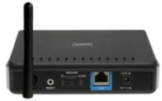
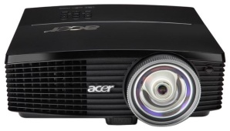
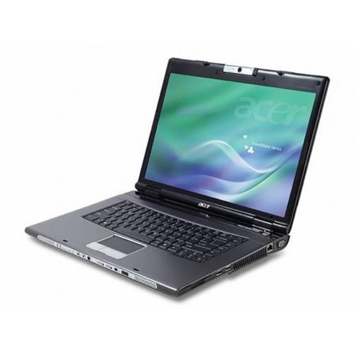
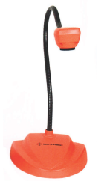
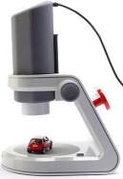
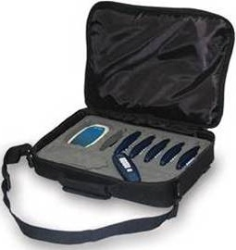
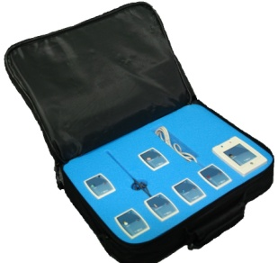
Инновационные средства обучения
Интерактивность
Мультимедиа
Моделинг
Коммуникативность
Производительность

Slide 12
Интерактивность
Интерактивность (от англ. Interactive - взаимодействие)
Резкое расширение сектора самостоятельной учебной работы → активное использование деятельностных технологий обучения

Slide 13
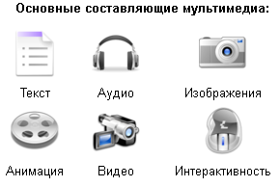
Мультимедиа
Мультимедиа (от англ. «много средств» и «много сред») — это взаимодействие визуальных и аудиоэффектов под управлением интерактивного программного обеспечения с использованием современных технических и программных средств. Они объединяют текст, звук, графику, фото, видео в одном цифровом представлении.

Slide 14
Моделинг
Моделинг – имитационное моделирование с аудиовизуальным отражением изменений сущности, вида, качеств объектов и процессов
Вместо описания в символьных абстракциях СО может дать адекватное представление фрагмента реального или воображаемого мира

Slide 15
Коммуникативность – это возможность непосредственного общения, оперативность представления информации, удаленный контроль состояния процесса.
Возможность быстрого доступа к образовательным ресурсам
Возможность on-line коммуникаций удаленных пользователей при выполнении коллективного учебного задания.
Коммуникативность

Slide 16
Автоматизация нетворческих, рутинных операций (например, поиск необходимой информации) → творческий компонент и эффективность учебной деятельности резко возрастают
Производительность

Slide 17

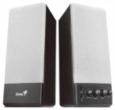
Визуализация материала
Проекторы
Wi-Fi точка
доступа
Интерактивная доска
Компьютеры,
ноутбуки
Акустические
колонки

Slide 18
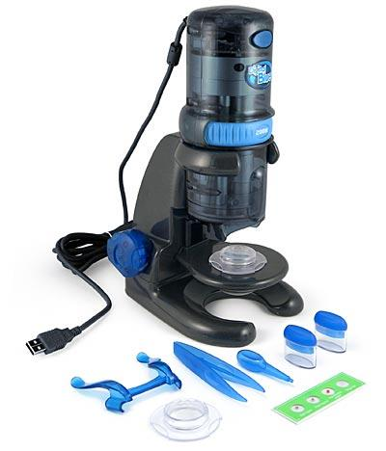
Микроскопирование
Демонстрация объекта на монитор ПК ( экран)
Фотосъемка
Работа с изображением
Видеосъемка

Slide 19
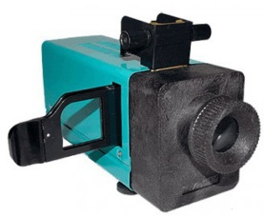
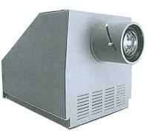
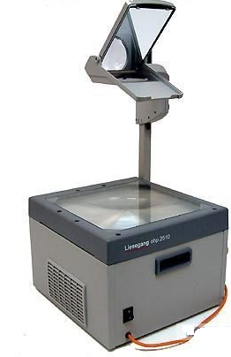
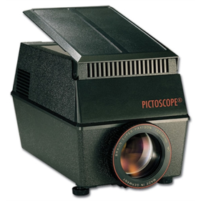
Демонстрация объектов
Кодоскоп
Диапроектор
Эпидиапроектор
Диаскоп
Документ-камера:
Демонстрация
Фотосъемка
Работа с изображением
Видеосъемка
Запись мультфильмов
Веб-конференции и пр.

Slide 20
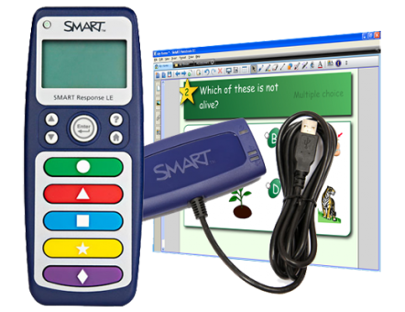
Система голосования
Система экспериментов
Опрос
Индивидуальный тест
Соревнование
Голосование

Slide 21
ИЗМЕНЕНИЕ РОЛИ УЧАСТНИКОВ ПЕДАГОГИЧЕСКОГО ПРОЦЕССА
УЧЕНИК
УЧИТЕЛЬ
ПОЛУЧАЕТ ГОТОВУЮ ИНФОРМАЦИЮ
В ТРАДИЦИОННОЙ
СИСТЕМЕ
ОБРАЗОВАТЕЛЬНОГО
ПРОЦЕССА
ТРАНСЛИРУЕТ
ИНФОРМАЦИЮ
ОСУЩЕСТВЛЯЕТ:
ПОИСК,
ВЫБОР,
АНАЛИЗ,
СИСТЕМАТИЗАЦИЮ И ПРЕЗЕНТАЦИЮ ИНФОРМАЦИИ
ОРГАНИЗУЕТ ДЕЯТЕЛЬНОСТЬ УЧЕНИКА ПО РАБОТЕ С ИНФОРМАЦИЕЙ НА ОСНОВЕ СОЗДАННОЙ ИМ МОДЕЛИ УРОКА
НОВОЕ КАЧЕСТВО ОБРАЗОВАНИЯ
НОВЫЙ ОБРАЗОВАТЕЛЬНЫЙ РЕЗУЛЬТАТ
РАЗВИТИЕ «КОМПЕТЕНТНОСТИ К ОБНОВЛЕНИЮ КОМПЕТЕНЦИЙ» И МОТИВАЦИИ К ОБУЧЕНИЮ НА
РАЗНЫХ ЭТАПАХ РАЗВИТИЯ ЛИЧНОСТИ УЧАЩИХСЯ

